Slide 1
EJB
Enterprise Java Bean

Slide 2
Presentation Layer
Gli EJB sono componenti software ( classi Java ) che permettono di implementare la logica business di un’applicazione all’interno dell’architettura Java EE.
Proprietà:
Persistenza
Supporto alle transazioni
Gestione della concorrenza
Gestione della sicurezza
Integrazione con altre tecnologie ( JNDI, JMS….. )
Business Layer
Data Layer

Slide 3
La versione attuale è la : 3.2
L’introduzione delle annotations ha notevolmente semplificato l’implementazione degli EJB permettendo:
Di configurarli attraverso annotazioni
Automatizzare la Dependency Injection
Per poter essere utilizzati hanno bisogno di un Application Server ( AS ) o di un (Referencing Runtime es: TomEE).

Slide 4
Fino alla versione 2.1 esistevano 3 tipi di EJB
Session Bean ( stateless, statefull)
Entity Bean
Message Driven Bean
Dalla versione 3.0 gli Entity sono stati deprecati, sostituiti da
JPA !!

Slide 5
La Dependency Injection
La DI è un pattern di programmazione.
Una classe che la implementa NON è responsabile dell’inizializzazione delle proprie dipendenze, non si occupa cioè, di costruire gli oggetti che servono al suo funzionamento.

Slide 6
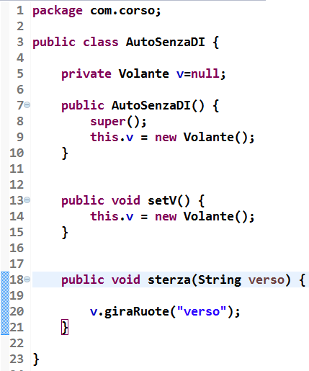
dipendenza

Slide 7
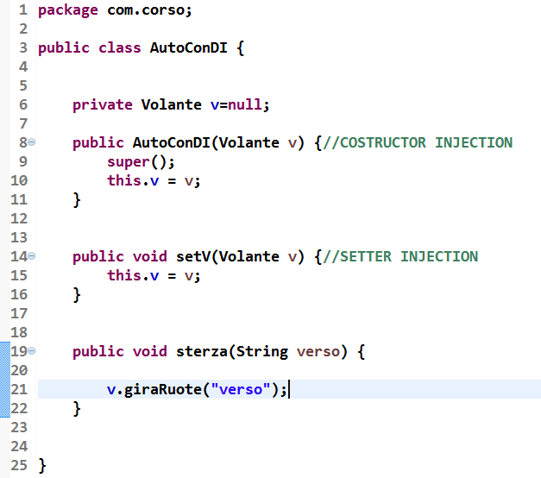
Costructor Injection
Setter Injection

Slide 8
EJB Session stateless

Slide 9
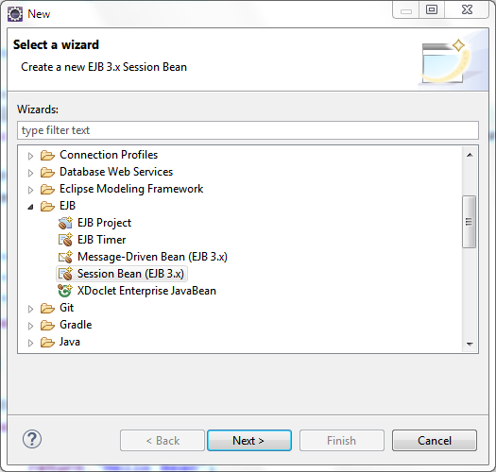
Right-click sul package --→new -→EJB-→Session Bean

Slide 10
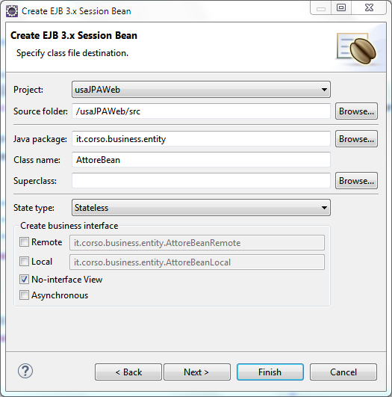
Per convenzione si aggiunge Bean alla fine del nome

Slide 11
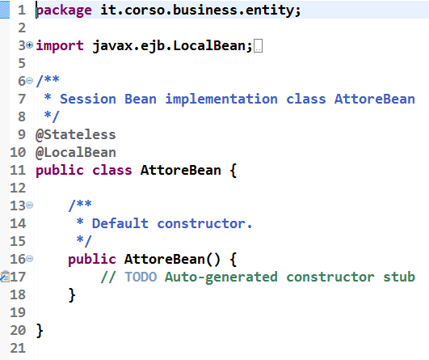
Questo EJB è già pronto, ma possiamo migliorare la sua implementazione

Slide 12
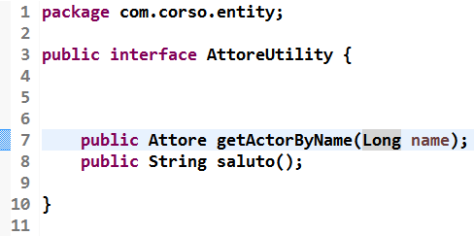
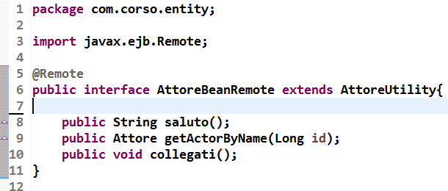
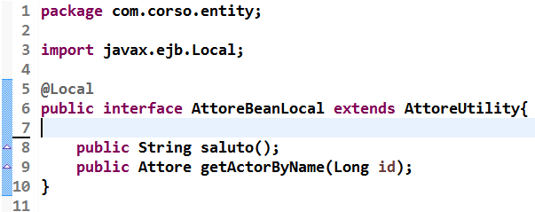
Metodo presente solo nell’interfaccia remota

Slide 13
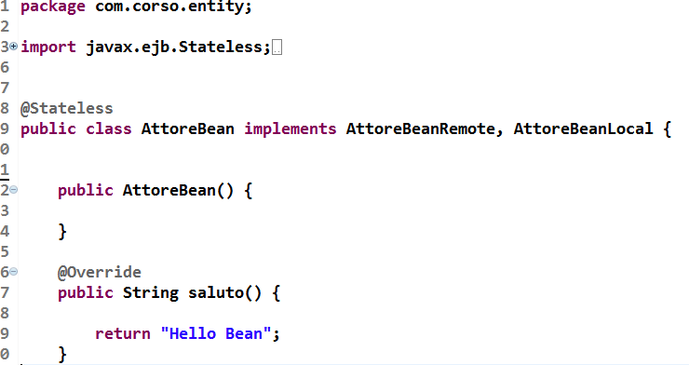

Slide 14
Nel momento in cui viene installato, un EJB viene registrato con un indirizzo univoco all’interno del JNDI ( Java Naming and Directory Interface ). Come sappiamo, il registro JNDI è disponibile attraverso l’ interfaccia javax.naming.Context e dalla classe InitialContext, e da una serie di classi che ogni server ridefinisce.
TomEE
JNDI
Datasource
EJB
………
………
Presentation Layer
Business Layer
EJB
Data Layer

Slide 15
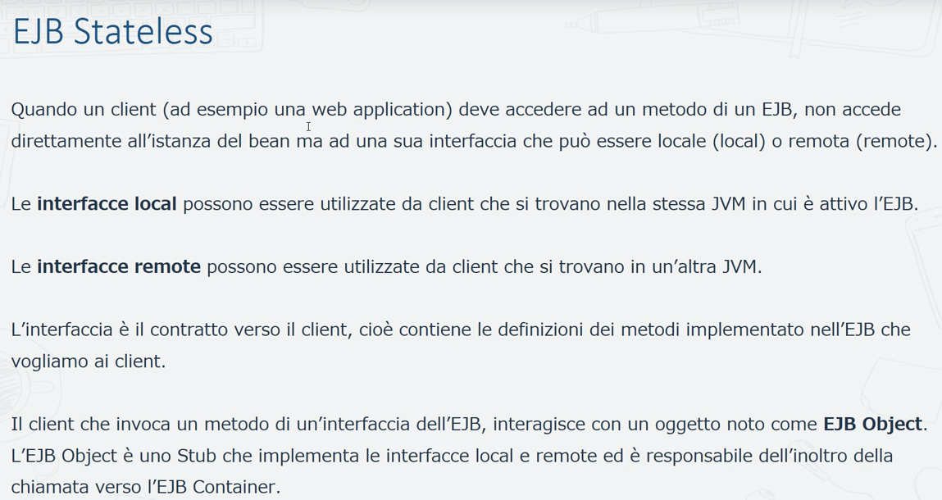

Slide 16
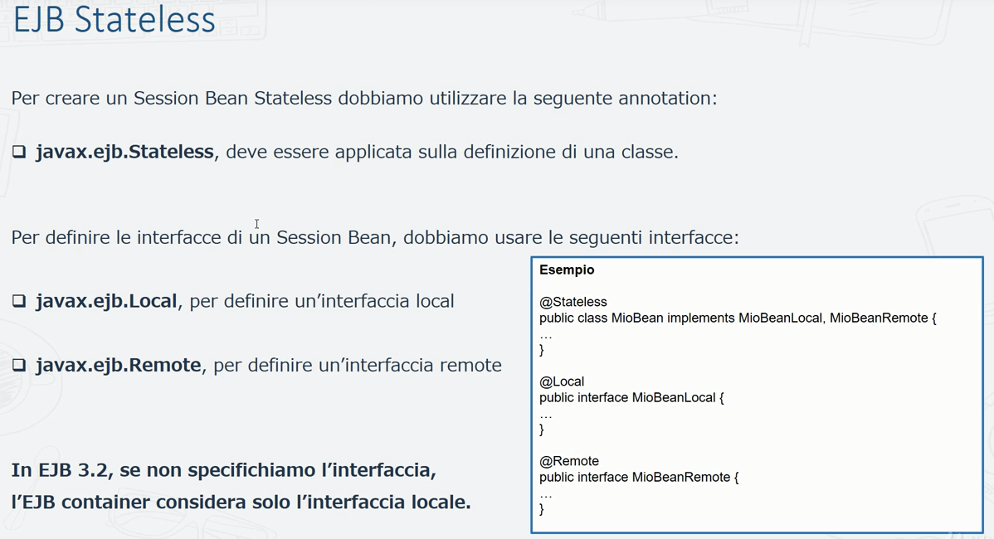

Slide 17
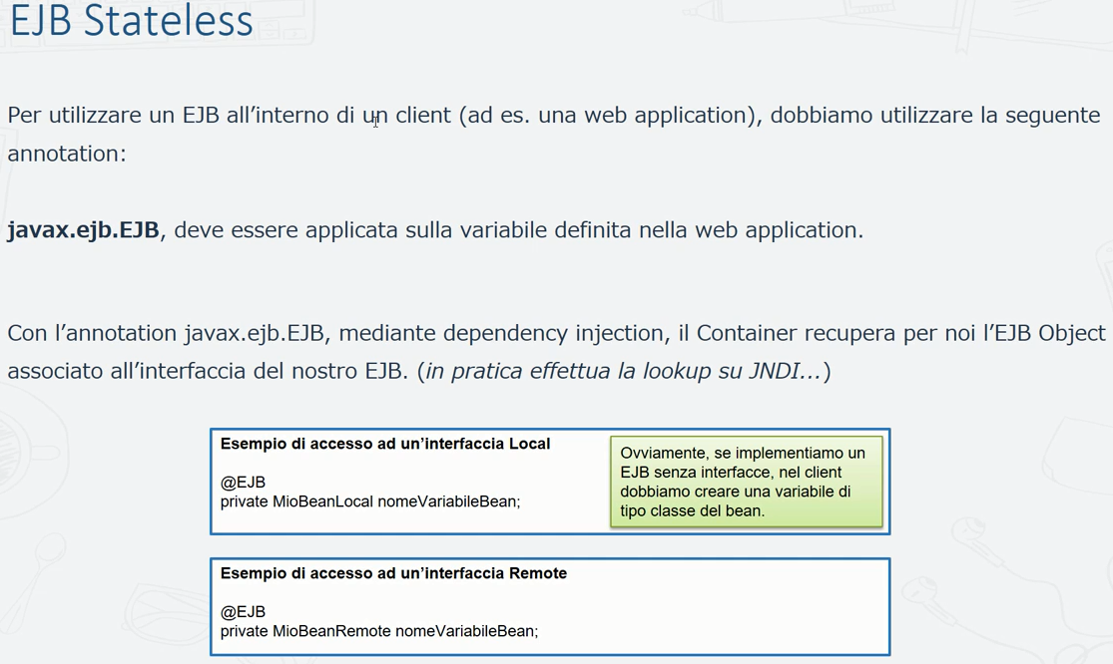

Slide 18
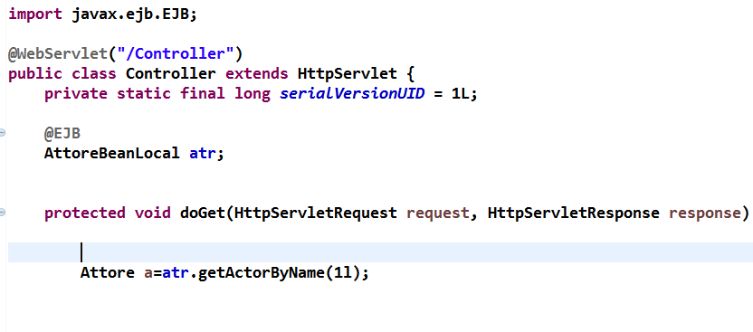
Dependency Injection

Slide 19
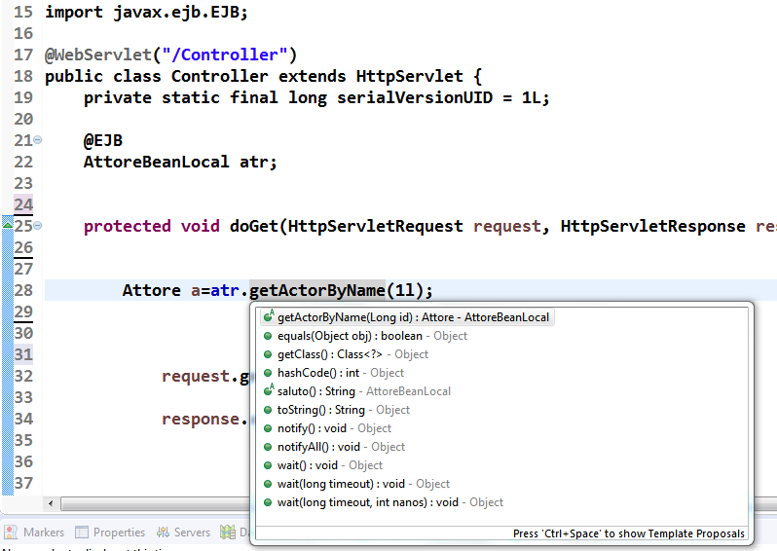
Manca il metodo collegati()

Slide 20
EJB Session statefull

Slide 21
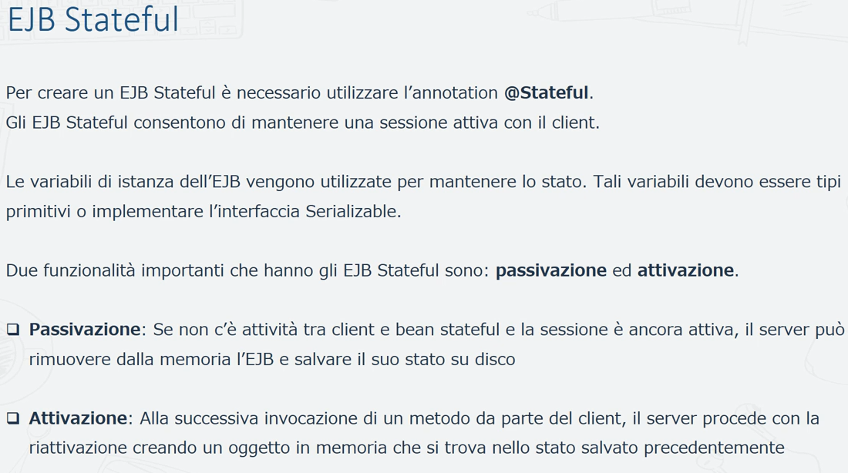

Slide 22
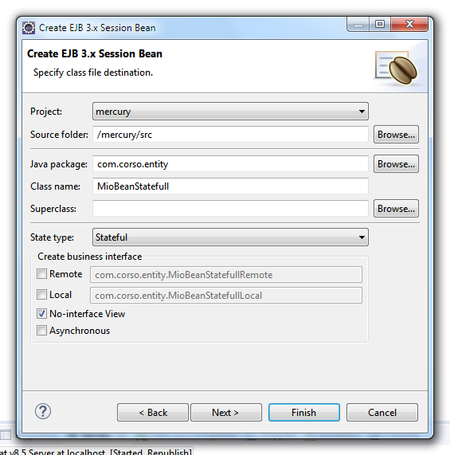

Slide 23
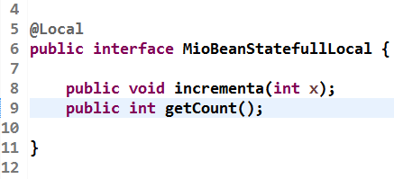
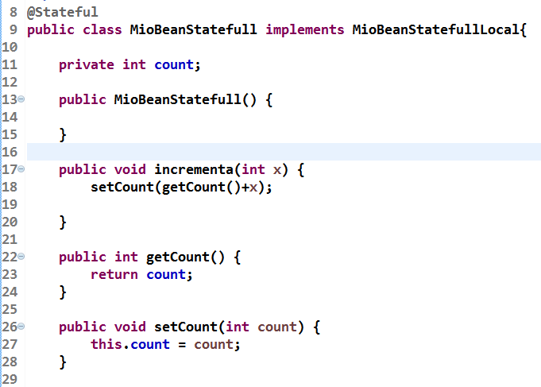

Slide 24
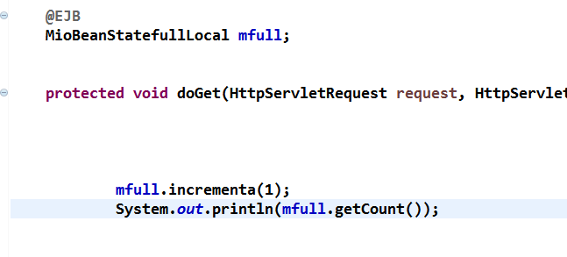
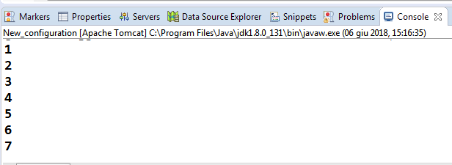

Slide 25
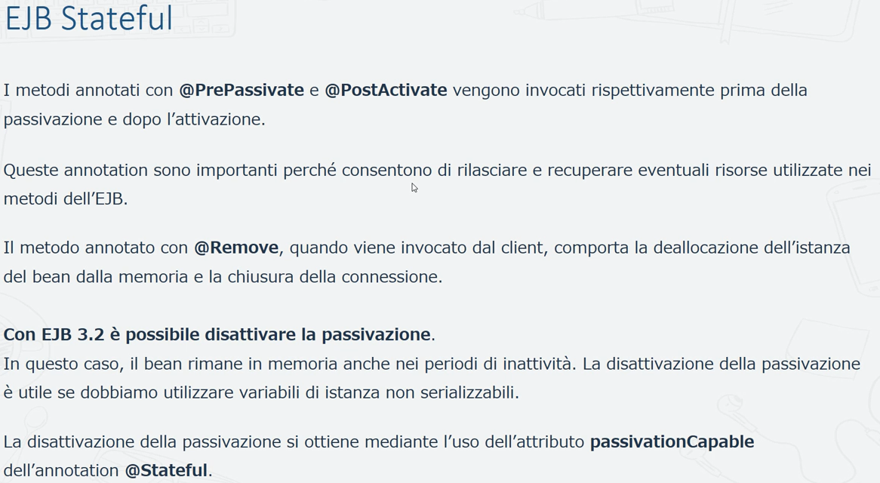

Slide 26
